Slide 1

Always find the
minds

Slide 2


公司介紹
服務項目
聯絡方式
Always find the
minds

Slide 3



邁得思股份有限公司 (minds)
邁得思 (minds) 的成立是為了讓更多大數據應用真實落地，透過商情資料的服務，提升個人及企業的價值 !
邁得思 (minds) 是一間資料服務公司，提供資料採集管理、資料加值處理及資料分析應用的服務，宗旨是『解決資料策展的問題，提供商情分析的價值』。
以自動化、智能化的技術，提供分析應用所需的商情資料，協助企業 mind (注意) 警訊、mind (照顧) 商機，及更了解客戶的 mind (心智)。也為個人節省 80% 的資料處理時間，得以有更多時間投入有價值的工作，及追求 mind (心靈) 的成長。
~ always find the minds

Slide 4
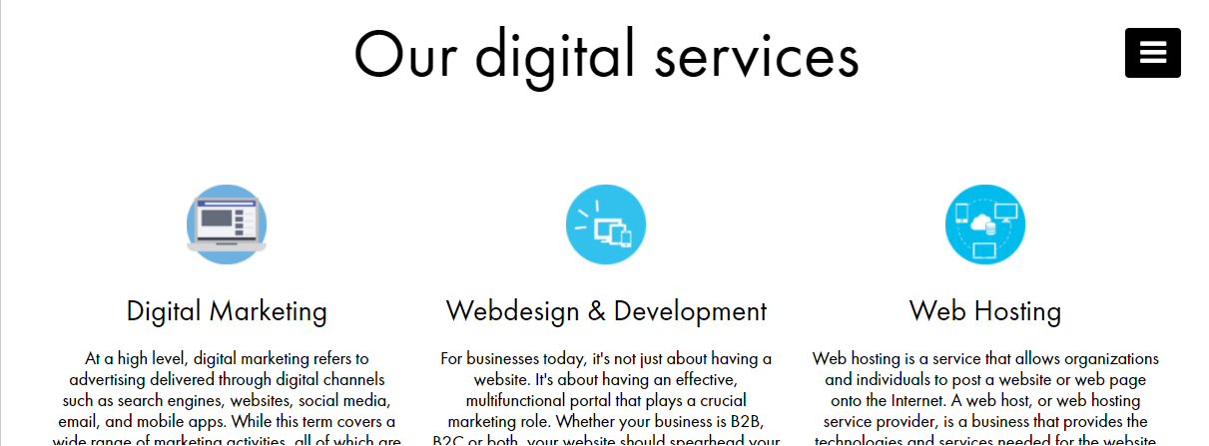



我們的服務
應用軟體開發
邁得思 (minds) 擁有多年應用軟體的開發實績，包括企業網站、應用系統、演算法開發等。如期如質的開發與交付，深受客戶所肯定。
資料加值應用
邁得思 (minds) 提供的不僅只是資料，而是從資料採集、資料處理、資料分析，到資料應用的 end-to-end 解決方案。
顧問諮詢服務
邁得思 (minds) 具有豐富的大數據處理、資料分析、應用規劃等實務經驗。能夠提供企業應用需求分析、系統架構規劃、資料處理流程等顧問諮詢服務。

Slide 5
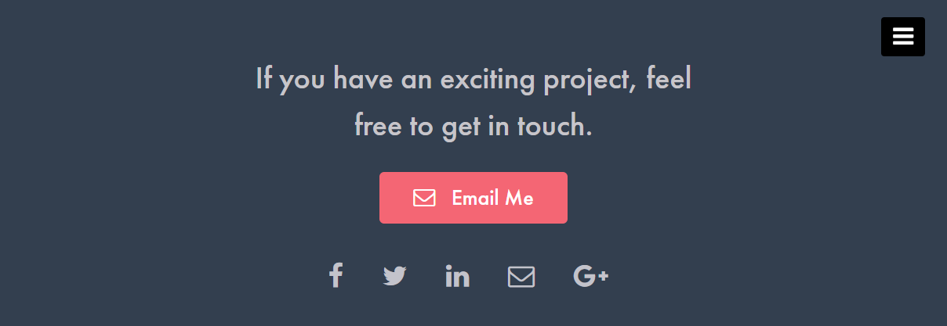

聯絡資訊
聯絡人：賴文復
手機號碼：0922220267
聯絡地址：220071 新北市板橋區民族路151巷35號
電子信箱：peterlai@minds.com.tw
Copyright © 2020 minds Corporation.

